Slide 1
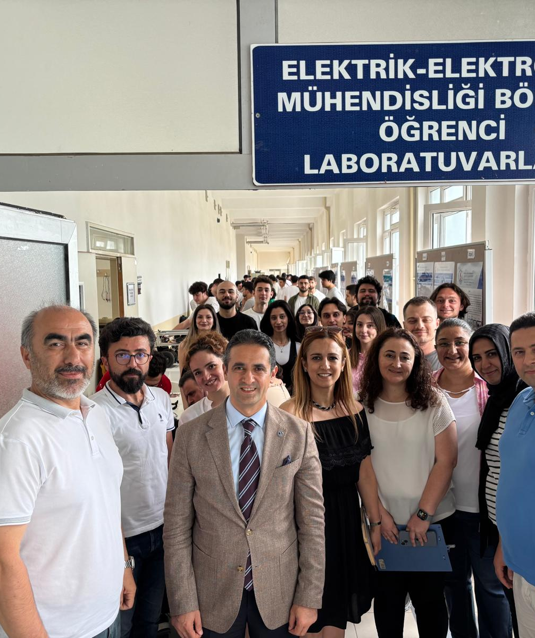

ONDOKUZ MAYIS ÜNİVERSİTESİ
Elektrik-Elektronik
Mühendisliği
Geleceğin enerjisini, haberleşmesini ve akıllı sistemlerini birlikte tasarla.
2023–2026 BAŞARI VE FAALİYETLER
Atakum · Samsun
OMÜ EEM | 2023–2026
01
Notes:
Açılışta aday öğrenciye bölümün yalnızca ders veren değil, gerçek projelerin sergilendiği ve araştırmanın öğrencinin gözünün önünde yaşadığı bir ortam sunduğunu vurgulayın.
[Sources]
- Görsel: https://eem-muhendislik.omu.edu.tr/tr/haberler/20242025-bitirme-projesileri-sergisi
- Logo: https://eem-muhendislik.omu.edu.tr/user/themes/fakulte/assets/images/omu_tr.png
[/Sources]

Slide 2
Bir bakışta OMÜ Elektrik-Elektronik Mühendisliği
Köklü eğitim, güçlü akademik kadro ve son üç yılda görünür araştırma çıktısı.
1993
20
7
41
Kuruluş
Akademik personel
Anabilim dalı
Q1/Q2 yayın ve kabul kaydı
Otuz yılı aşan bölüm birikimi
3 Prof. · 6 Doç. · 5 Dr. Öğr. Üyesi · 6 Arş. Gör.
Enerjiden elektroniğe, kontrolden haberleşmeye
17 Q1 · 24 Q2 · AVESİS ve WoS/JCR doğrulamalı
Veri kesiti: 24 Temmuz 2023–31 Temmuz 2026
OMÜ EEM | 2023–2026
02
Notes:
Bu slayt bölümün ölçeğini tek bakışta verir. Yayın sayısı, yayımlanmış çalışmalarla kabul edilmiş IEEE Access kaydını birlikte içerir; toplam 41 kayıt güncel doğrulama tablosunda yer almaktadır.
[Sources]
- Canlı envanter: https://docs.google.com/spreadsheets/d/108bM0oz7ZR0XT_FDJOGxUD_nuZiHKqrShXf7gkJE9Vs/edit
- Bölüm genel bilgileri: https://eem-muhendislik.omu.edu.tr/tr/hakkinda/genel-bilgiler
- Akademik personel: https://eem-muhendislik.omu.edu.tr/tr/personel/akademik-personel
[/Sources]

Slide 3
Tek bölüm, yedi uzmanlık ekseni
Öğrenci, temel elektrik-elektronik altyapısını geniş bir araştırma ve uygulama alanıyla birleştirir.
DS
Devreler ve Sistemler
EM
Elektrik Makineleri
ET
Elektrik Tesisleri
RF
Elektromanyetik & Mikrodalga
Elektronik devreler, işaretler ve sistem tasarımı
Motorlar, sürücüler ve elektromekanik dönüşüm
Güç sistemleri, koruma ve enerji yönetimi
Anten, RF, mikrodalga ve elektromanyetik uyumluluk
EL
Elektronik
KK
Kontrol & Kumanda
TK
Telekomünikasyon
Gömülü sistemler, algılayıcılar ve biyomedikal elektronik
Otomasyon, robotik, yapay zekâ ve gerçek zamanlı kontrol
Kablosuz haberleşme, ağlar ve sayısal işaret işleme
OMÜ EEM | 2023–2026
03
Notes:
Yedi anabilim dalını birer ayrı koridor gibi değil, öğrencinin proje sırasında birleştirebildiği uzmanlık eksenleri olarak anlatın.
[Sources]
- Bölüm anabilim dalları: https://eem-muhendislik.omu.edu.tr/tr/personel/akademik-personel
- Lisans programı ve bölüm olanakları: https://eem-muhendislik.omu.edu.tr/tr/__pages/egitim/lisans
[/Sources]

Slide 4
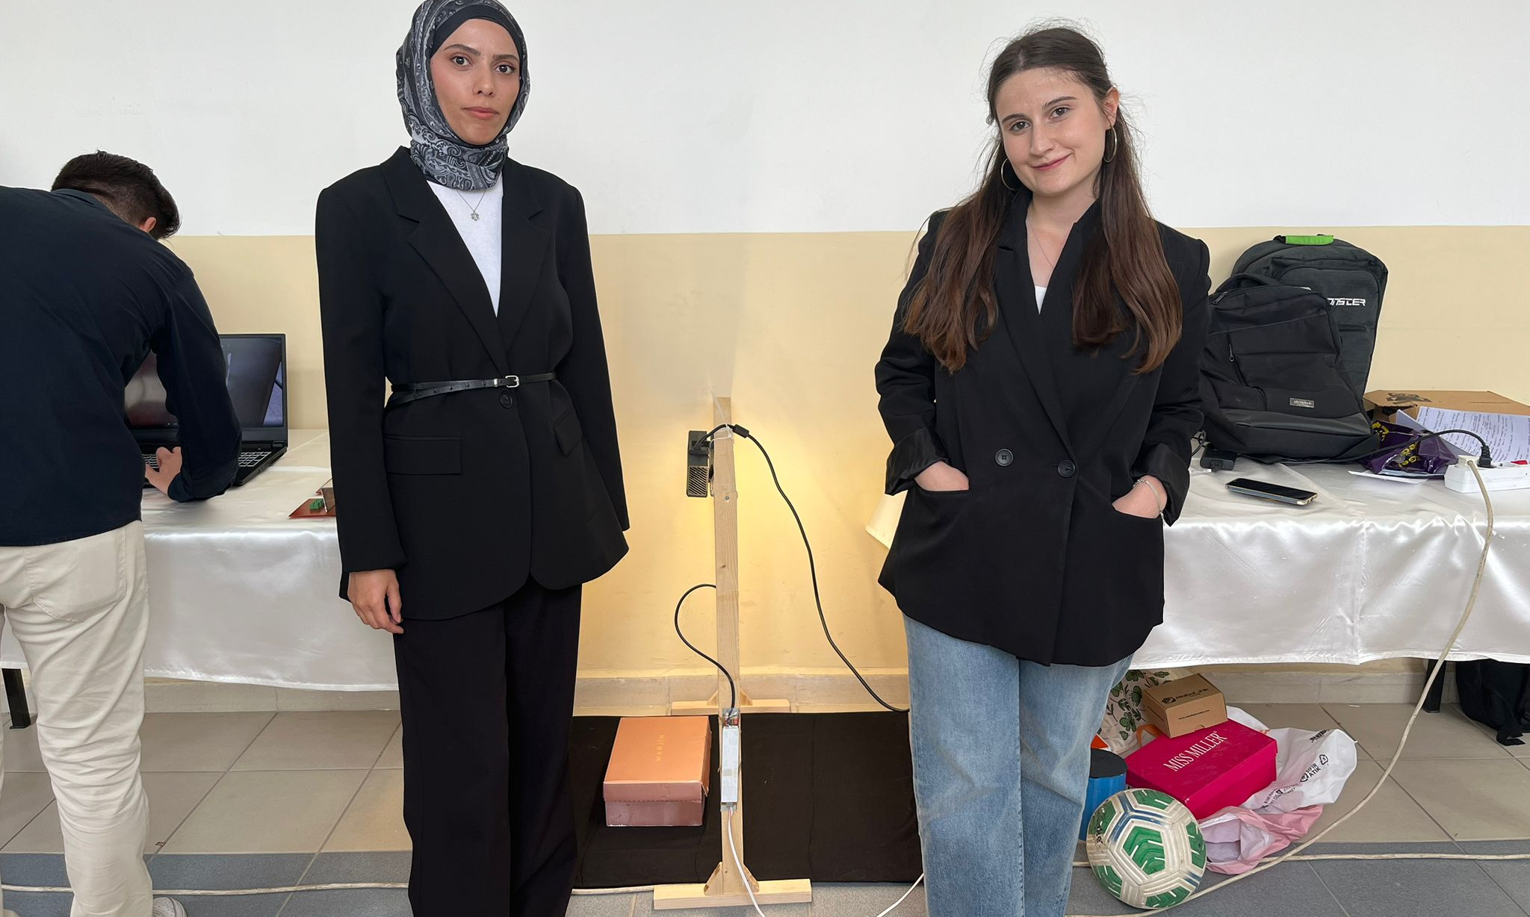
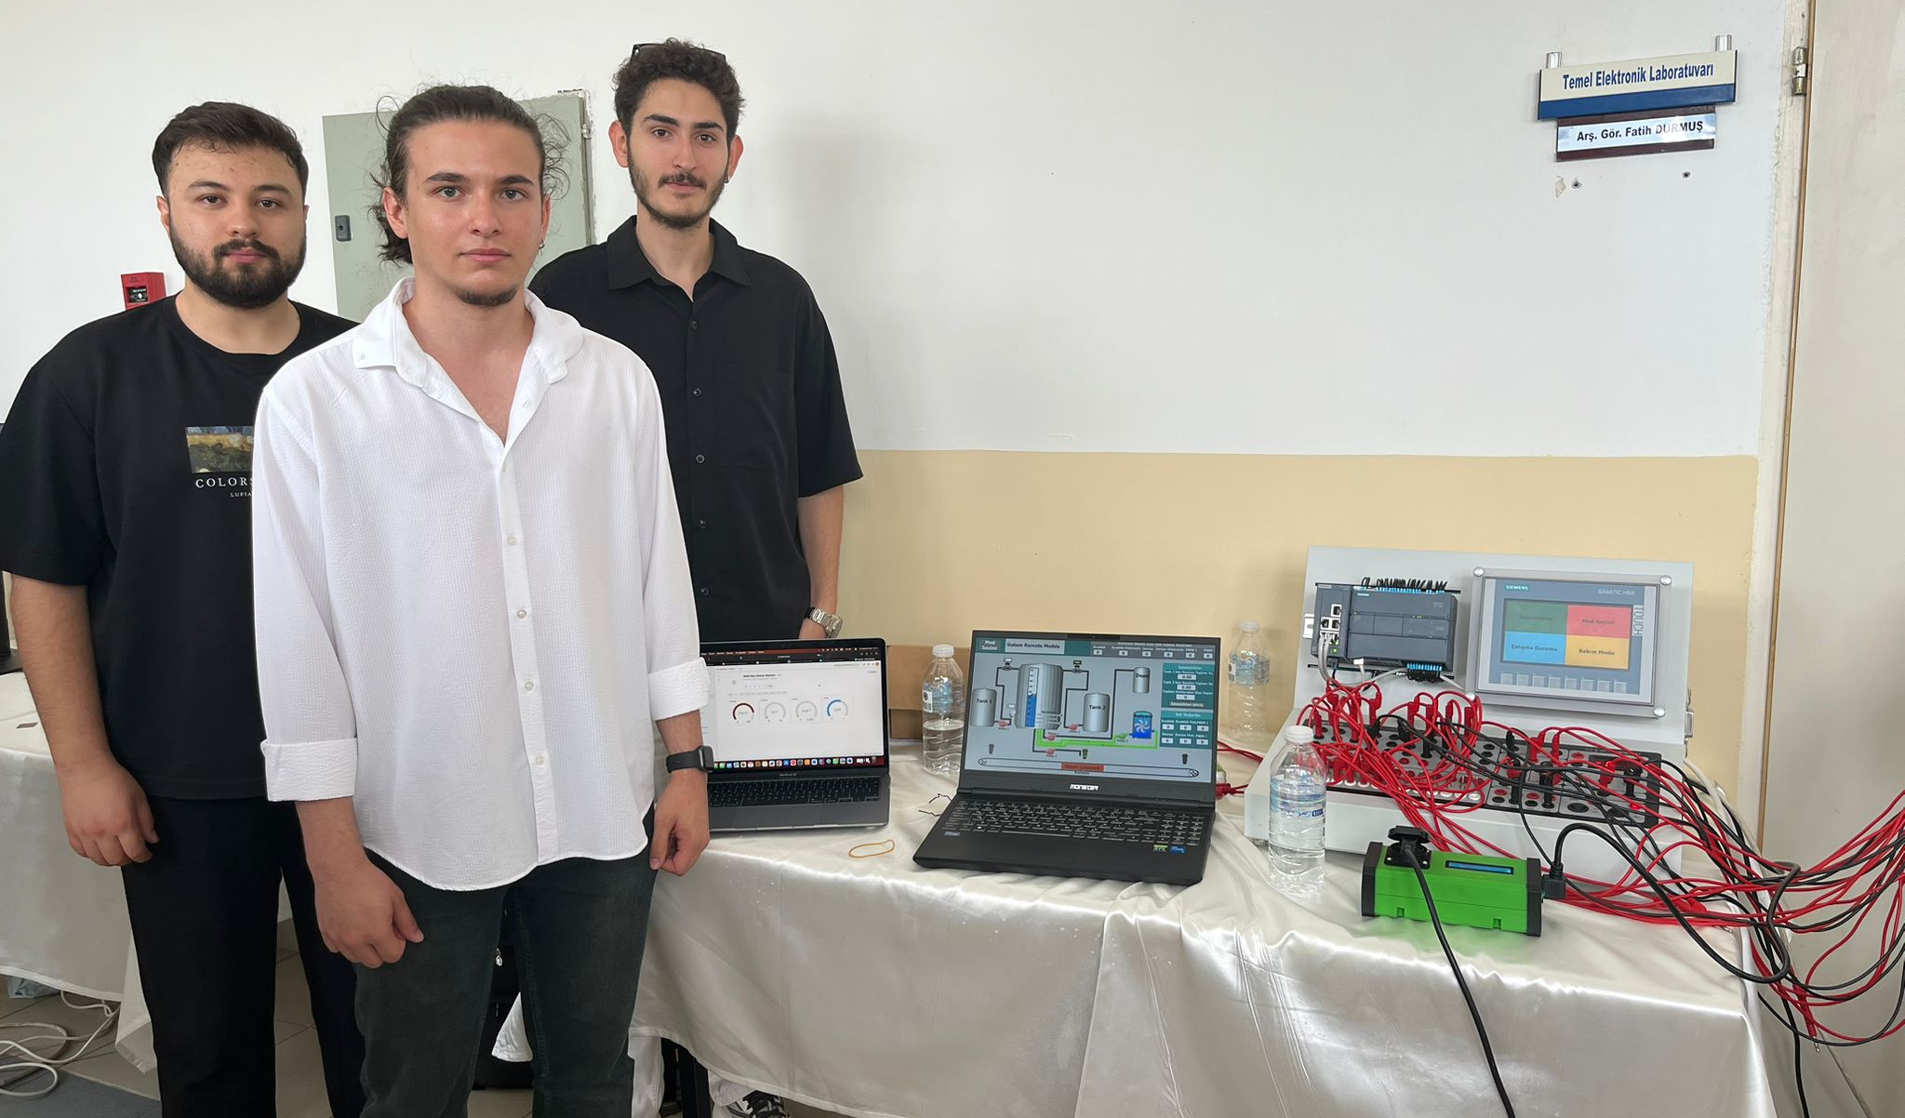
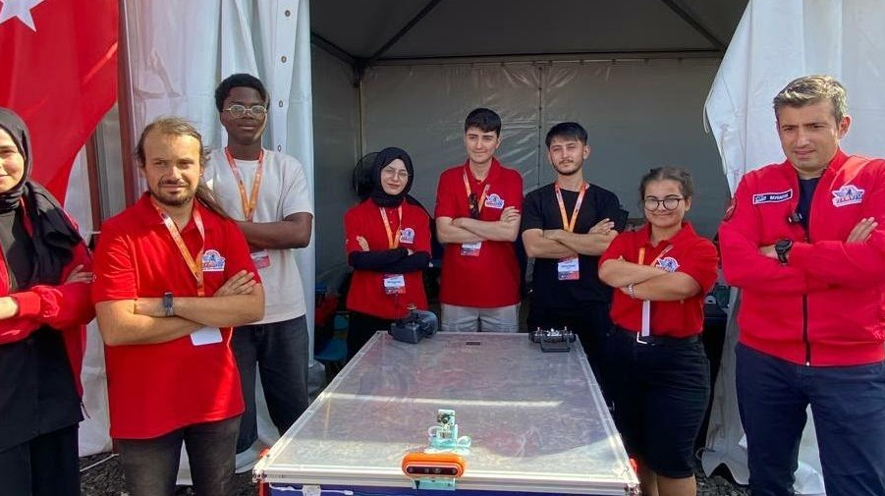
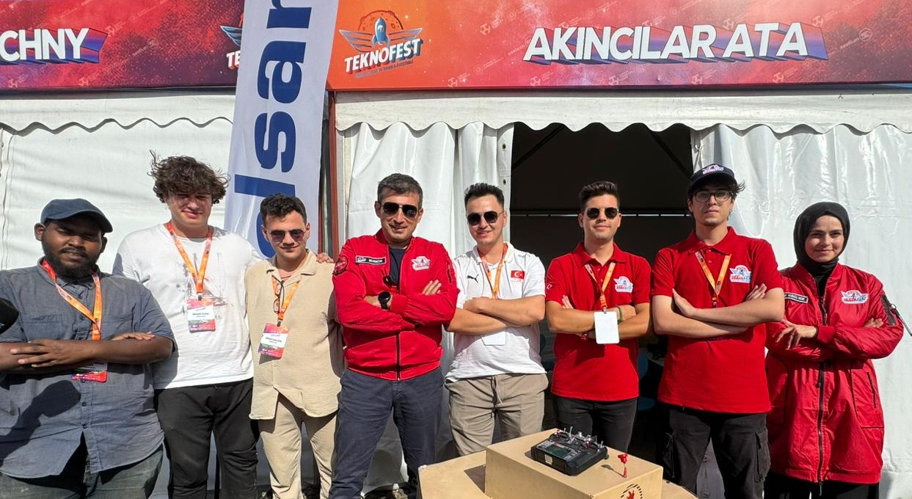
Teoriden prototipe uzanan eğitim
Ders, laboratuvar, takım çalışması ve bitirme projesi aynı öğrenme yolculuğunun parçalarıdır.
4 yıl
240 AKTS lisans programı
6 ana öğrenci laboratuvarı
Temel elektrik, elektronik, mikroişlemci, kontrol, enerji ve iletişim
Bitirme projesi
Ürün/prototip ve herkese açık sergi
Uygulamalı üretim
Yazılım, ölçüm, test, otomasyon ve takım çalışması
OMÜ EEM | 2023–2026
04
Notes:
Öğrenciye sunulan deneyimin yalnızca teorik derslerden ibaret olmadığını; her aşamada ölçme, devre kurma, kodlama, prototipleme ve sunma becerisi kazandırıldığını vurgulayın.
[Sources]
- Lisans ve laboratuvar olanakları: https://eem-muhendislik.omu.edu.tr/tr/__pages/egitim/lisans
- Laboratuvar listesi: https://eem-muhendislik.omu.edu.tr/tr/arastirma/laboratuvar
- Bitirme sergisi fotoğrafları: https://eem-muhendislik.omu.edu.tr/tr/haberler/20242025-bitirme-projesileri-sergisi
- TEKNOFEST 2024 takım görseli: Kullanıcının eklediği OMU_EEM_2023_2026_Basarilar_Sunum.pptx, slayt 7
- TEKNOFEST 2025 takım görseli: Kullanıcının eklediği OMU_EEM_2023_2026_Basarilar_Sunum.pptx, slayt 12
- Bitirme projesi süreçleri: https://eem-muhendislik.omu.edu.tr/tr/haberler/eem480-bitirme-projesi-hk
[/Sources]

Slide 5
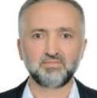
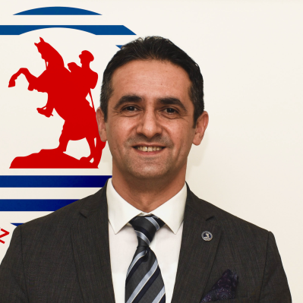
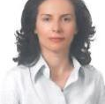
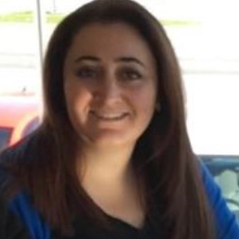
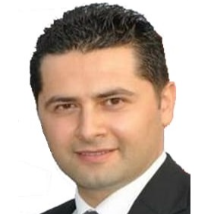
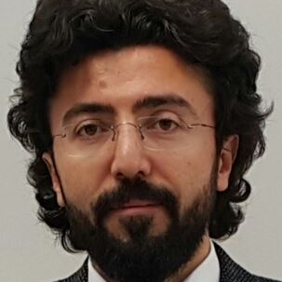
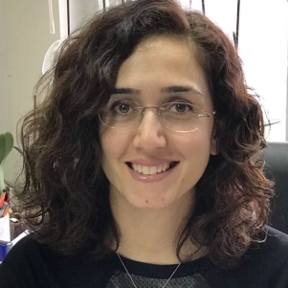
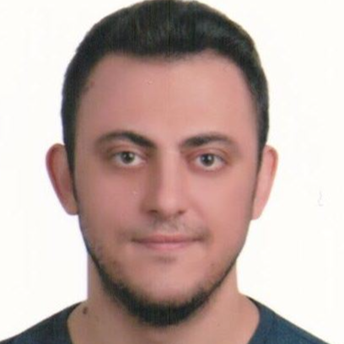
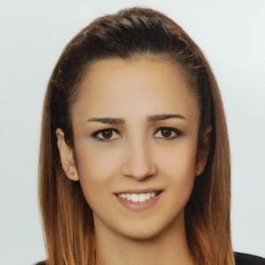
Akademik kadro: deneyim ve araştırma gücü
Profesör ve doçent kadromuz — isimler AVESİS profillerine bağlantılıdır.
Prof. Dr. Mustafa Aktaş
Prof. Dr. Çetin Kurnaz
Prof. Dr. Hülya Gökalp Clarke
Elektrik Makineleri
Elektromanyetik Alanlar ve Mikrodalga Tekniği
Telekomünikasyon
Doç. Dr. Serap Karagöl
Doç. Dr. Cenk Gezegin
Doç. Dr. Cengiz Tepe
Devreler ve Sistemler
Elektrik Tesisleri
Kontrol ve Kumanda Sistemleri
Doç. Dr. Begüm Korunur Engiz
Doç. Dr. Doğan Yıldız
Doç. Dr. Seda Üstün Ercan
Telekomünikasyon
Telekomünikasyon
Telekomünikasyon
OMÜ EEM | 2023–2026
05
Notes:
Farklı anabilim dallarındaki deneyimli akademisyenlerin projelerde, yayınlarda ve öğrenci takımlarında birlikte çalıştığını vurgulayın. İsimlere tıklanarak AVESİS profilleri açılabilir.
[Sources]
- Akademik personel sayfası: https://eem-muhendislik.omu.edu.tr/tr/personel/akademik-personel
- AVESİS doğrulama tablosu: https://docs.google.com/spreadsheets/d/108bM0oz7ZR0XT_FDJOGxUD_nuZiHKqrShXf7gkJE9Vs/edit
[/Sources]

Slide 6
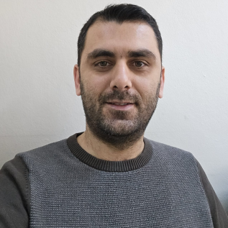
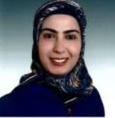
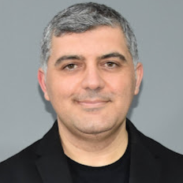
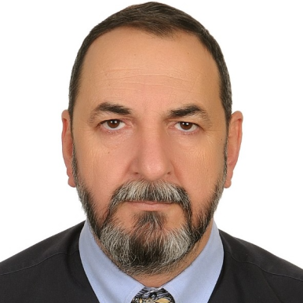
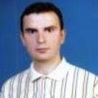
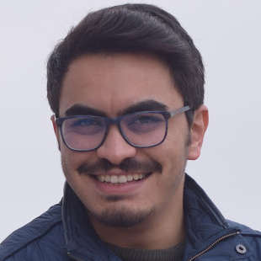
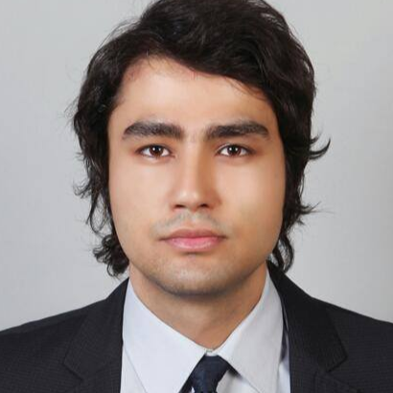
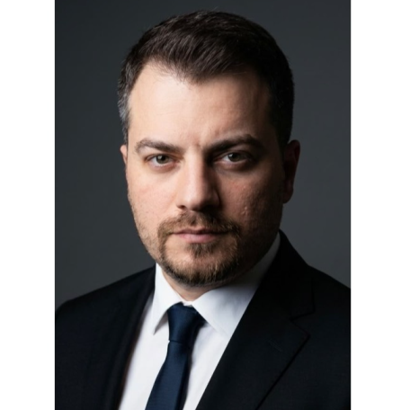
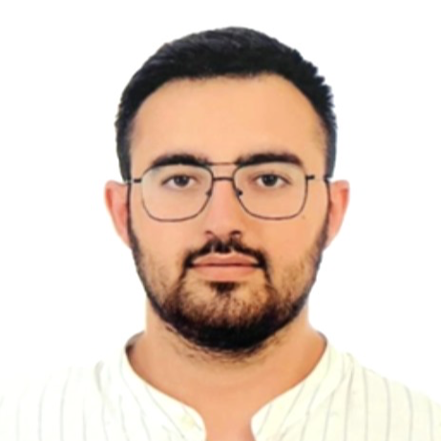
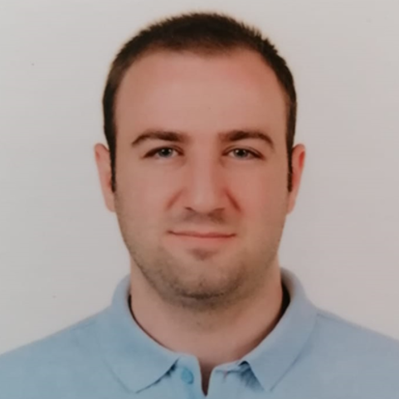
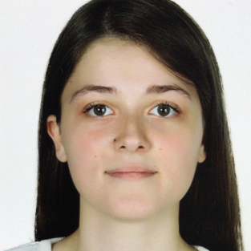
Akademik kadro: yakın danışmanlık ve üretim kültürü
Doktor öğretim üyeleri ve araştırma görevlileri — öğrencinin laboratuvar ve proje yolculuğuna eşlik eden ekip.
Dr. Öğr. Üyesi Barış Çavuş
Dr. Öğr. Üyesi Seçil Genç
Dr. Öğr. Üyesi Selim Aras
Dr. Öğr. Üyesi İdris Sancaktar
Elektrik Makineleri
Elektrik Tesisleri
Elektronik
Elektronik
Dr. Öğr. Üyesi İlyas Eminoğlu
Arş. Gör. Dr. Fatih Durmuş
Arş. Gör. Dr. Ahmet Turgut
Arş. Gör. Dr. Mehmet Serdar Çelik
Kontrol ve Kumanda Sistemleri
Devreler ve Sistemler
Elektromanyetik Alanlar ve Mikrodalga Tekniği
Kontrol ve Kumanda Sistemleri
Arş. Gör. Muhammet Rıza Karadavut
Arş. Gör. Eyüp Selim Kalkışım
Arş. Gör. Burcu Keskin
Elektromanyetik Alanlar ve Mikrodalga Tekniği
Elektronik
Kontrol ve Kumanda Sistemleri
OMÜ EEM | 2023–2026
06
Notes:
Bu slayt bölümün yalnızca kıdemli hocalardan değil, günlük laboratuvar ve proje takibini sürdüren genç akademik kadrodan da güç aldığını gösterir.
[Sources]
- Akademik personel sayfası: https://eem-muhendislik.omu.edu.tr/tr/personel/akademik-personel
- AVESİS doğrulama tablosu: https://docs.google.com/spreadsheets/d/108bM0oz7ZR0XT_FDJOGxUD_nuZiHKqrShXf7gkJE9Vs/edit
[/Sources]

Slide 7
Araştırma ivmesi: 41 Q1/Q2 yayın ve kabul kaydı
Yıllara göre güncel WoS/JCR sınıflaması; 2026 verisi 31 Temmuz tarihli kesittir.
17
Q1 kayıt
Yüksek etkili dergilerde yayın
12
9
4
8
4
7
24
Q2 kayıt
Geniş alan çeşitliliği
6
4
5
4
41
Toplam kayıt
2
0
Yayımlanmış veya kabul edilmiş; kaynakları doğrulanmış
2023
2024
2025
2026*
Q1
Q2
OMÜ EEM | 2023–2026
07
Notes:
Yayın sayısını tek başına değil, enerji, haberleşme, yapay zekâ, biyomedikal ve kontrol alanlarına yayılan ortak bir araştırma kültürünün göstergesi olarak anlatın.
[Sources]
- Canlı yayın envanteri: https://docs.google.com/spreadsheets/d/108bM0oz7ZR0XT_FDJOGxUD_nuZiHKqrShXf7gkJE9Vs/edit
- Sınıflama: WoS/JCR 2025 verisi, 2026 sürümü; en iyi JIF kategori çeyreği
- Yeni kabul kaydı: Digital Twin-Driven Machine Learning and Physics-Informed Data Augmentation for Clutter-Resilient Chipless RFID Decoding in Smart Logistics — IEEE Access (Q2)
[/Sources]

Slide 8
Q1 yayınların tamamı · 1/3
17 kayıt; DOI bağlantıları tıklanabilir, AVESİS ve WoS/JCR kaynaklarıyla doğrulanmıştır.
2026 · Q1
Depth-First Search-Based Malicious Node Detection with Honeypot Technology in Wireless Sensor Networks
2026 · Q1
Effects of wireless local area network exposure on testicular morphology and VEGF levels
Mathematics · Doğan Yıldız
Scientific Reports · Begüm Korunur Engiz
10.3390/math14061050
10.1038/s41598-026-37323-2
2025 · Q1
Accurate and Scalable DV-Hop-Based WSN Localization with Parameter-Free Fire Hawk Optimizer
2025 · Q1
Enhancing Alzheimer's Diagnosis with Machine Learning on EEG: A Spectral Feature-Based Comparative Analysis
Mathematics · Doğan Yıldız
Diagnostics · Çetin Kurnaz
10.3390/math13203246
10.3390/diagnostics15172190
2025 · Q1
Fine-Tuned Machine Learning Classifiers for Diagnosing Parkinson's Disease Using Vocal Characteristics: A Comparative Analysis
2025 · Q1
Hybrid Power Units for eVTOL Urban Air Mobility Vehicles: A Conceptual Analysis and Future Research Directions
Diagnostics · Fatih Durmuş
IEEE Transactions on Transportation Electrification · Mehmet Serdar Çelik · Burcu Keskin · İlyas Eminoğlu
10.3390/diagnostics15050645
10.1109/tte.2025.3601382
OMÜ EEM | 2023–2026
08
Notes:
Q1 yayınların tümü görünür biçimde listelenmiştir. Her kayıtta başlık, dergi, bölüm yazarı ve DOI birlikte verilir; ayrıntılı yazar listesi canlı doğrulama tablosunda yer alır.
[Sources]
- Yayın başlıkları, yazar eşleşmeleri ve çeyrek doğrulaması: https://docs.google.com/spreadsheets/d/108bM0oz7ZR0XT_FDJOGxUD_nuZiHKqrShXf7gkJE9Vs/edit
- DOI: https://doi.org/10.3390/math14061050
- DOI: https://doi.org/10.1038/s41598-026-37323-2
- DOI: https://doi.org/10.3390/math13203246
- DOI: https://doi.org/10.3390/diagnostics15172190
- DOI: https://doi.org/10.3390/diagnostics15050645
- DOI: https://doi.org/10.1109/tte.2025.3601382
[/Sources]

Slide 9
Q1 yayınların tamamı · 2/3
17 kayıt; DOI bağlantıları tıklanabilir, AVESİS ve WoS/JCR kaynaklarıyla doğrulanmıştır.
2025 · Q1
Transformer differential protection with wavelet transform and difference function
2024 · Q1
A New Adaptive Terminal Sliding Mode Speed Control in Flux Weakening Region for DTC Controlled Induction Motor Drive
Engineering Science and Technology, an International Journal · Serap Karagöl
IEEE Transactions on Power Electronics · Barış Çavuş · Mustafa Aktaş
10.1016/j.jestch.2025.102144
10.1109/tpel.2023.3326383
2024 · Q1
CNN-LSTM based deep learning application on Jetson Nano: Estimating electrical energy consumption for future smart homes
2024 · Q1
Deep Learning Models for Time-Series Forecasting of RF-EMF in Wireless Networks
Internet of Things · Cenk Gezegin
IEEE Open Journal of the Communications Society · Çetin Kurnaz
10.1016/j.iot.2024.101148
10.1109/ojcoms.2024.3365708
2024 · Q1
Design and Implementation of Controller Boards to Monitor and Control Home Appliances for Future Smart Homes
2024 · Q1
Non-invasive coronary artery disease identification through the iris and bio-demographic health profile features using stacking learning
IEEE Transactions on Industrial Informatics · Cenk Gezegin
Image and Vision Computing · Çetin Kurnaz
10.1109/tii.2024.3404591
10.1016/j.imavis.2024.105046
OMÜ EEM | 2023–2026
09
Notes:
Q1 yayınların tümü görünür biçimde listelenmiştir. Her kayıtta başlık, dergi, bölüm yazarı ve DOI birlikte verilir; ayrıntılı yazar listesi canlı doğrulama tablosunda yer alır.
[Sources]
- Yayın başlıkları, yazar eşleşmeleri ve çeyrek doğrulaması: https://docs.google.com/spreadsheets/d/108bM0oz7ZR0XT_FDJOGxUD_nuZiHKqrShXf7gkJE9Vs/edit
- DOI: https://doi.org/10.1016/j.jestch.2025.102144
- DOI: https://doi.org/10.1109/tpel.2023.3326383
- DOI: https://doi.org/10.1016/j.iot.2024.101148
- DOI: https://doi.org/10.1109/ojcoms.2024.3365708
- DOI: https://doi.org/10.1109/tii.2024.3404591
- DOI: https://doi.org/10.1016/j.imavis.2024.105046
[/Sources]

Slide 10
Q1 yayınların tamamı · 3/3
17 kayıt; DOI bağlantıları tıklanabilir, AVESİS ve WoS/JCR kaynaklarıyla doğrulanmıştır.
2024 · Q1
Power line Communication: Revolutionizing data transfer over electrical distribution networks
2023 · Q1
Comparison of Deep Learning Approaches in Classification of the Chest X-Ray
Engineering Science and Technology, an International Journal · Seda Üstün Ercan
Journal of Engineering Research · Serap Karagöl
10.1016/j.jestch.2024.101680
10.36909/jer.17121
2023 · Q1
Enhancement of Power Quality in Power Distribution Systems Using FC-TCR Based Compensation Systems
2023 · Q1
MPC-Based Flux Weakening Control for Induction Motor Drive With DTC for Electric Vehicles
Journal of Engineering Research · Seçil Genç · Cenk Gezegin
IEEE Transactions on Power Electronics · Barış Çavuş · Mustafa Aktaş
10.36909/jer.15811
10.1109/tpel.2022.3230547
2023 · Q1
Prediction of Coronary Artery Disease Using Machine Learning Techniques with Iris Analysis
Diagnostics · Çetin Kurnaz
10.3390/diagnostics13061081
OMÜ EEM | 2023–2026
10
Notes:
Q1 yayınların tümü görünür biçimde listelenmiştir. Her kayıtta başlık, dergi, bölüm yazarı ve DOI birlikte verilir; ayrıntılı yazar listesi canlı doğrulama tablosunda yer alır.
[Sources]
- Yayın başlıkları, yazar eşleşmeleri ve çeyrek doğrulaması: https://docs.google.com/spreadsheets/d/108bM0oz7ZR0XT_FDJOGxUD_nuZiHKqrShXf7gkJE9Vs/edit
- DOI: https://doi.org/10.1016/j.jestch.2024.101680
- DOI: https://doi.org/10.36909/jer.17121
- DOI: https://doi.org/10.36909/jer.15811
- DOI: https://doi.org/10.1109/tpel.2022.3230547
- DOI: https://doi.org/10.3390/diagnostics13061081
[/Sources]

Slide 11
Araştırma ekosistemi: farklı fonlar, ortak üretim
2023–2026 doğrulama envanterindeki proje ve patent kayıtları.
10
TÜBİTAK
4
TÜSEB
1
AB / IPA-II
1001, 1505, 1707, 1002, 1507 ve bilim-toplum programları
Sağlık teknolojileri ve hasta izleme odaklı projeler
NEETPRO — genç istihdamı ve mesleki gelişim
33
BAP / Üniversite
2
Patent
AVESİS doğrulamalı araştırma ve uygulama projeleri
Bölüm akademisyenleriyle eşleşen AVESİS kayıtları
OMÜ EEM | 2023–2026
11
Notes:
Buradaki sayılar proje başvurusu değil, doğrulama envanterindeki proje/patent kayıtlarıdır. Program çeşitliliği öğrencinin akademik, sanayi ve uluslararası projelerle temas edebildiğini gösterir.
[Sources]
- Canlı proje ve patent envanteri: https://docs.google.com/spreadsheets/d/108bM0oz7ZR0XT_FDJOGxUD_nuZiHKqrShXf7gkJE9Vs/edit
- AVESİS proje profilleri: https://avesis.omu.edu.tr/
[/Sources]

Slide 12
Bütçesi resmî kaynaklarda açık güçlü projeler
Yalnız kesin yayımlanmış tutarlar kullanıldı; TL ve avro birbirine çevrilmedi.
2.500.000 TL
1.920.000 TL
960.000 TL
Myoelektrik denetimli üst uzuv protez prototipi
Otonom araçlar için GNSS–IMU destekli LiDAR-SLAM ve PCM
2–6 GHz yüksek verimli, yüksek güçlü RF kuvvetlendirici
İlyas Eminoğlu · Mehmet Serdar Çelik · Burcu Keskin
Cenk Gezegin · araştırmacı
Eyüp Selim Kalkışım · proje ekibi
791.000 TL
333.053 €
Konjestif kalp yetmezliğinde uzaktan hasta izleme
NEETPRO · Bu Gençlik İyi İş Çıkarabilir
Hülya Gökalp Clarke · yürütücü; Seda Üstün Ercan · ekip
Cenk Gezegin · proje koordinatörü
OMÜ EEM | 2023–2026
12
Notes:
Tutarların farklı para birimlerinde olduğunu açıkça belirtin; karşılaştırmalı bir sıralama yapılmıyor. Kamuya açık kaynağı olmayan bütçeler bu slayta alınmamıştır.
[Sources]
- Myoelektrik protez: https://www.omu.edu.tr/tr/icerik/haber/tusebden-omu-akademisyenlerine-2-milyon-500-bin-tl-butceli-proje-destegi
- LiDAR-SLAM/PCM DAPSİS: https://dapsis.omu.edu.tr/proje/6c16bef8-caa2-4655-b048-19d9348e0f77/otonom-araclar-icin-uretilen-pcmlerin-gnss-imu-destekli-lidar-slam-algoritmalariyla-olusturulmasi-ve-degisim-belirleme-algoritmalari-ile-guncellenmesi
- LiDAR-SLAM bütçe: https://muhendislik.omu.edu.tr/tr/toplumsal-katki/birim-faaliyetleri/ar-ge
- RF kuvvetlendirici proje kaydı: https://avesis.omu.edu.tr/proje/03e2473d-51ae-47a5-b216-42a2520c22e2/rf-mikrodalga-verici-sistemleri-icin-yeni-teknikler-kullanan-2-6ghz-yuksek-verimli-yuksek-guclu-guc-kuvvetlendiricisi-tasarimi
- RF kuvvetlendirici bütçe: https://elektrikelektronikmuhendisligi.samsun.edu.tr/elektrik-elektronik-muh-bolum-faaliyet-raporu-2023-2024-yili/
- Uzaktan hasta izleme: https://eem-muhendislik.omu.edu.tr/tr/haberler/tuesebden-boeluemuemuez-akademisyeninen-791-bin-tl-buetceli-proje-destegi
- NEETPRO: https://www.omu.edu.tr/tr/icerik/haber/bu-genclik-iyi-cikarabilir-projesi-tanitildi
[/Sources]

Slide 13

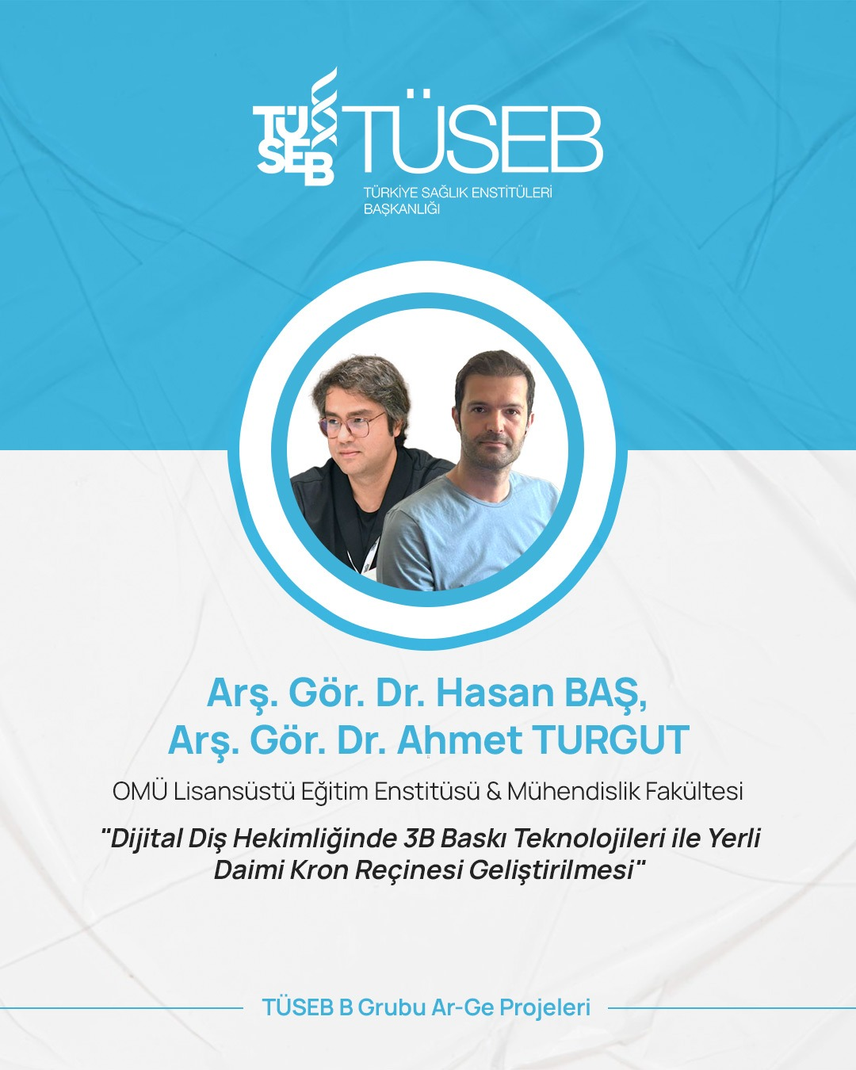
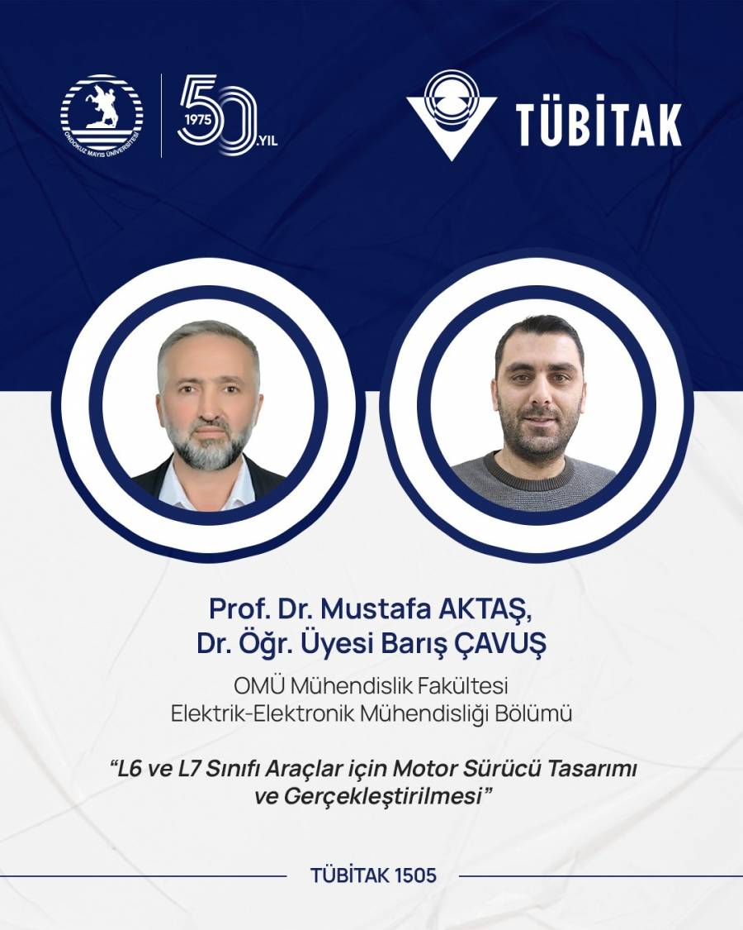
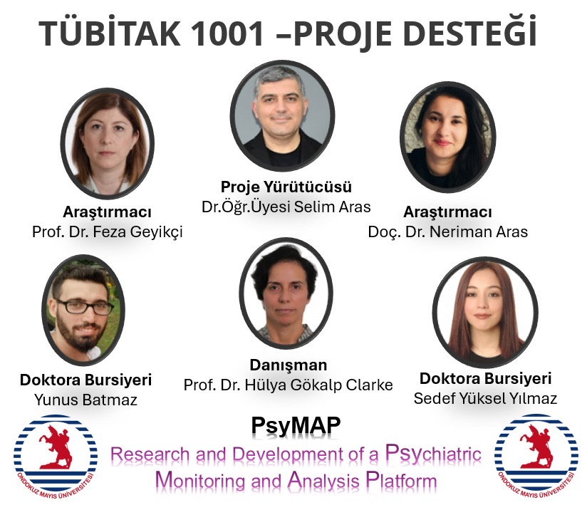
Projelerin bir yüzü, bir ekibi ve somut bir hedefi var
Resmî proje posterleri · I
TÜSEB 2025-B · Yerli daimi kron reçinesi
TÜBİTAK 1505 · L6/L7 motor sürücü
TÜBİTAK 1001 · PsyMAP
TÜSEB · Uzaktan hasta izleme
OMÜ EEM | 2023–2026
13
Notes:
Bu posterler projelerin sadece başlık ve bütçeden ibaret olmadığını; farklı disiplinlerden ekipleri ve somut problem alanlarını görünür kıldığını gösterir.
[Sources]
- Daimi kron reçinesi: https://www.omu.edu.tr/tr/icerik/haber/dijital-dis-hekimligine-yerli-ve-dayanikli-recine-destegi
- TÜBİTAK 1505 motor sürücü: https://eem-muhendislik.omu.edu.tr/tr/haberler/bolumumuz-akademisyenlerine-tubitak-1505-proje-destegi
- PsyMAP: https://eem-muhendislik.omu.edu.tr/tr/haberler/tubitak-1001-basarisi
- Uzaktan hasta izleme: https://eem-muhendislik.omu.edu.tr/tr/haberler/tuesebden-boeluemuemuez-akademisyeninen-791-bin-tl-buetceli-proje-destegi
[/Sources]

Slide 14


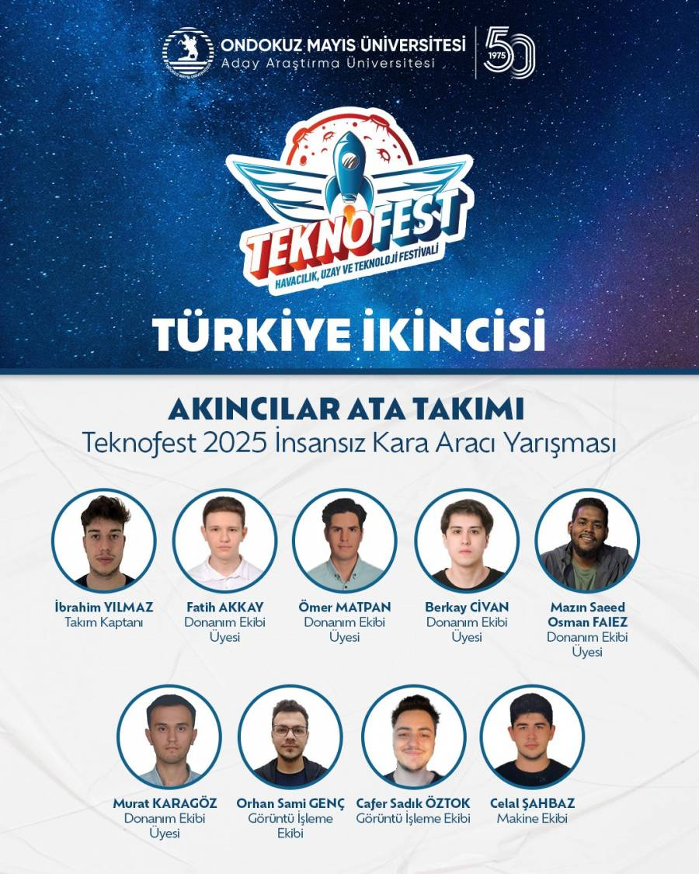
Öğrencinin adı başarı hikâyesinin merkezinde
Resmî proje ve derece posterleri · II
33
TÜBİTAK 2209
kabul edilen öğrenci projesi
3
Türkiye derecesi
2024–2025
AB / IPA-II · NEETPRO
TEKNOFEST 2025 · Türkiye ikinciliği
TÜBİTAK 2209 · 2025’te 15 kabul
2 ikincilik · 1 üçüncülük
OMÜ EEM | 2023–2026
14
Notes:
Bu slaytta öğrencinin araştırma ve yarışma kültüründeki görünürlüğünü öne çıkarın. 33 değeri 2024 duyurusundaki 18 kabul ile 2025 duyurusundaki 15 kabulün toplamıdır.
[Sources]
- NEETPRO: https://www.omu.edu.tr/tr/icerik/haber/bu-genclik-iyi-cikarabilir-projesi-tanitildi
- TEKNOFEST 2025: https://eem-muhendislik.omu.edu.tr/tr/haberler/teknofest-2025te-turkiye-ikinciligi
- TÜBİTAK 2209 2025: https://eem-muhendislik.omu.edu.tr/tr/haberler/tubitak-2209-basvurularnda-buyuk-basar
- TÜBİTAK 2209 2024: https://eem-muhendislik.omu.edu.tr/tr/haberler/tubitak-2209-a-ve-2200-b-programlarindan-destek-kazananlarimiz
- TEKNOFEST 2024 dereceleri: https://eem-muhendislik.omu.edu.tr/tr/haberler/teknofest-2024te-1-turkiye-ikinciligi-ve-1-turkiye-ucunculugu
- Canlı envanter: https://docs.google.com/spreadsheets/d/108bM0oz7ZR0XT_FDJOGxUD_nuZiHKqrShXf7gkJE9Vs/edit
[/Sources]

Slide 15
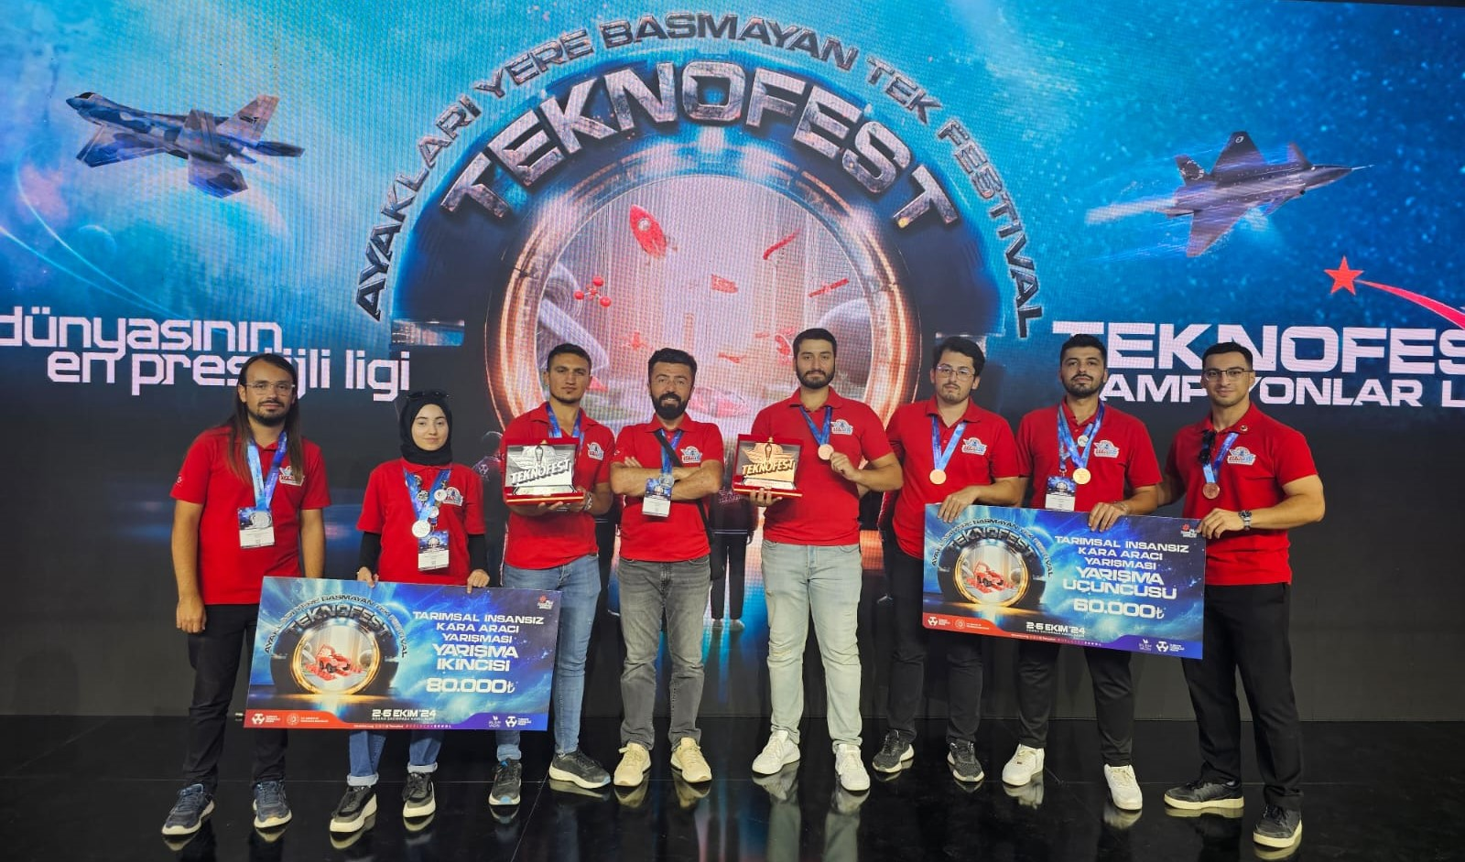
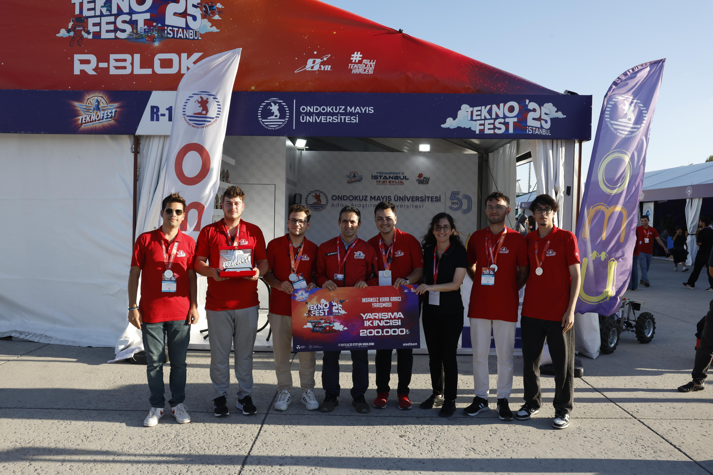
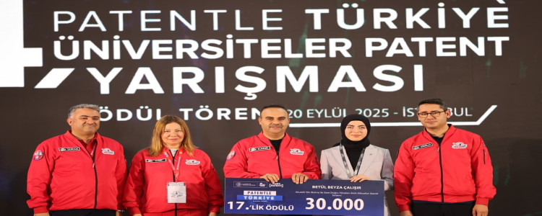
Takım çalışması görünür başarıya dönüşüyor
Yarışma, prototip ve fikrî mülkiyet süreçlerinde öğrenciler başarının merkezinde.
TEKNOFEST 2024
TEKNOFEST 2025
Patentle Türkiye 2025
Bir Türkiye ikinciliği ve bir Türkiye üçüncülüğü
Akıncılar-Ata Takımı Türkiye ikinciliği
Öğrenci patent yarışmasında ödül
OMÜ EEM | 2023–2026
15
Notes:
Fotoğraflar, öğrencilerin yarışma ve patent süreçlerinde yalnızca isim olarak değil ekipleriyle birlikte görünür olduğunu gösterir. Kadrajlar yüzleri kesmeyecek biçimde korunmuştur.
[Sources]
- TEKNOFEST 2024 görseli: Kullanıcının eklediği OMU_EEM_2023_2026_Basarilar_Sunum.pptx, slayt 6
- TEKNOFEST 2025 görseli: Kullanıcının eklediği OMU_EEM_2023_2026_Basarilar_Sunum.pptx, slayt 11
- Patent yarışması görseli: Kullanıcının eklediği OMU_EEM_2023_2026_Basarilar_Sunum.pptx, slayt 14
- TEKNOFEST 2024 duyurusu: https://eem-muhendislik.omu.edu.tr/tr/haberler/teknofest-2024te-1-turkiye-ikinciligi-ve-1-turkiye-ucunculugu
- TEKNOFEST 2025 duyurusu: https://eem-muhendislik.omu.edu.tr/tr/haberler/teknofest-2025te-turkiye-ikinciligi
- Patent ve öğrenci başarı envanteri: https://docs.google.com/spreadsheets/d/108bM0oz7ZR0XT_FDJOGxUD_nuZiHKqrShXf7gkJE9Vs/edit
[/Sources]

Slide 16
Öğrenci araştırması yarışma başarısına dönüşüyor
Başvuru, prototip, takım ve ulusal derece aynı kültürün ardışık halkalarıdır.
9 TEKNOFEST proje/faaliyet kaydı · 3 ulusal derece · 33 TÜBİTAK 2209 kabulü
2023
2024
2025
2026
Takım ve prototip altyapısı
18 adet 2209 kabulü
15 adet 2209 kabulü
Yeni ölçek
Sabit kanat ve VTOL İHA projeleri; BAP destekli yarışma hazırlıkları
TEKNOFEST Tarımsal İKA’da Türkiye ikinciliği ve üçüncülüğü
11 adet 2209-A + 4 adet 2209-B; TEKNOFEST Türkiye ikinciliği
TÜBİTAK 1001, 1505 ve sağlık teknolojisi projelerinde yeni destekler
OMÜ EEM | 2023–2026
16
Notes:
Zaman çizgisi, öğrencinin yalnız final ürünüyle değil başvuru, ekip kurma ve tekrar deneme süreçleriyle geliştiğini anlatır. 2026 maddesi yeni kabul ve desteklerin yönünü özetler; bir derece iddiası içermez.
[Sources]
- Canlı öğrenci projesi ve TEKNOFEST envanteri: https://docs.google.com/spreadsheets/d/108bM0oz7ZR0XT_FDJOGxUD_nuZiHKqrShXf7gkJE9Vs/edit
- TÜBİTAK 2209 2025: https://eem-muhendislik.omu.edu.tr/tr/haberler/tubitak-2209-basvurularnda-buyuk-basar
- TÜBİTAK 2209 2024: https://eem-muhendislik.omu.edu.tr/tr/haberler/tubitak-2209-a-ve-2200-b-programlarindan-destek-kazananlarimiz
- TEKNOFEST 2024: https://eem-muhendislik.omu.edu.tr/tr/haberler/teknofest-2024te-1-turkiye-ikinciligi-ve-1-turkiye-ucunculugu
- TEKNOFEST 2025: https://eem-muhendislik.omu.edu.tr/tr/haberler/teknofest-2025te-turkiye-ikinciligi
[/Sources]

Slide 17
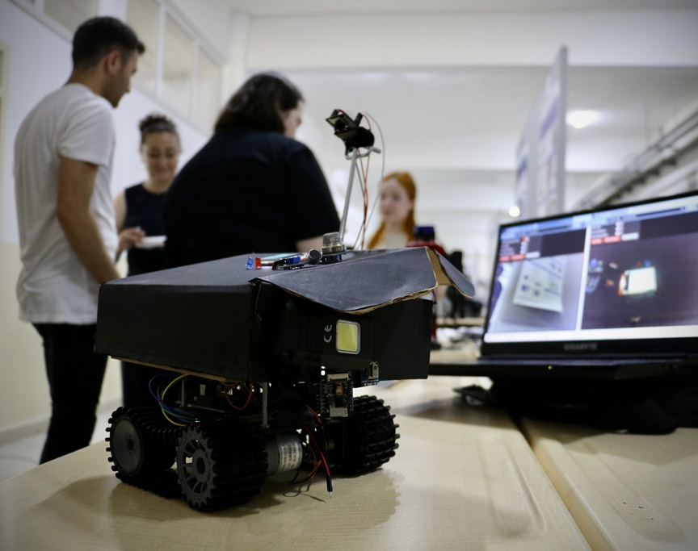
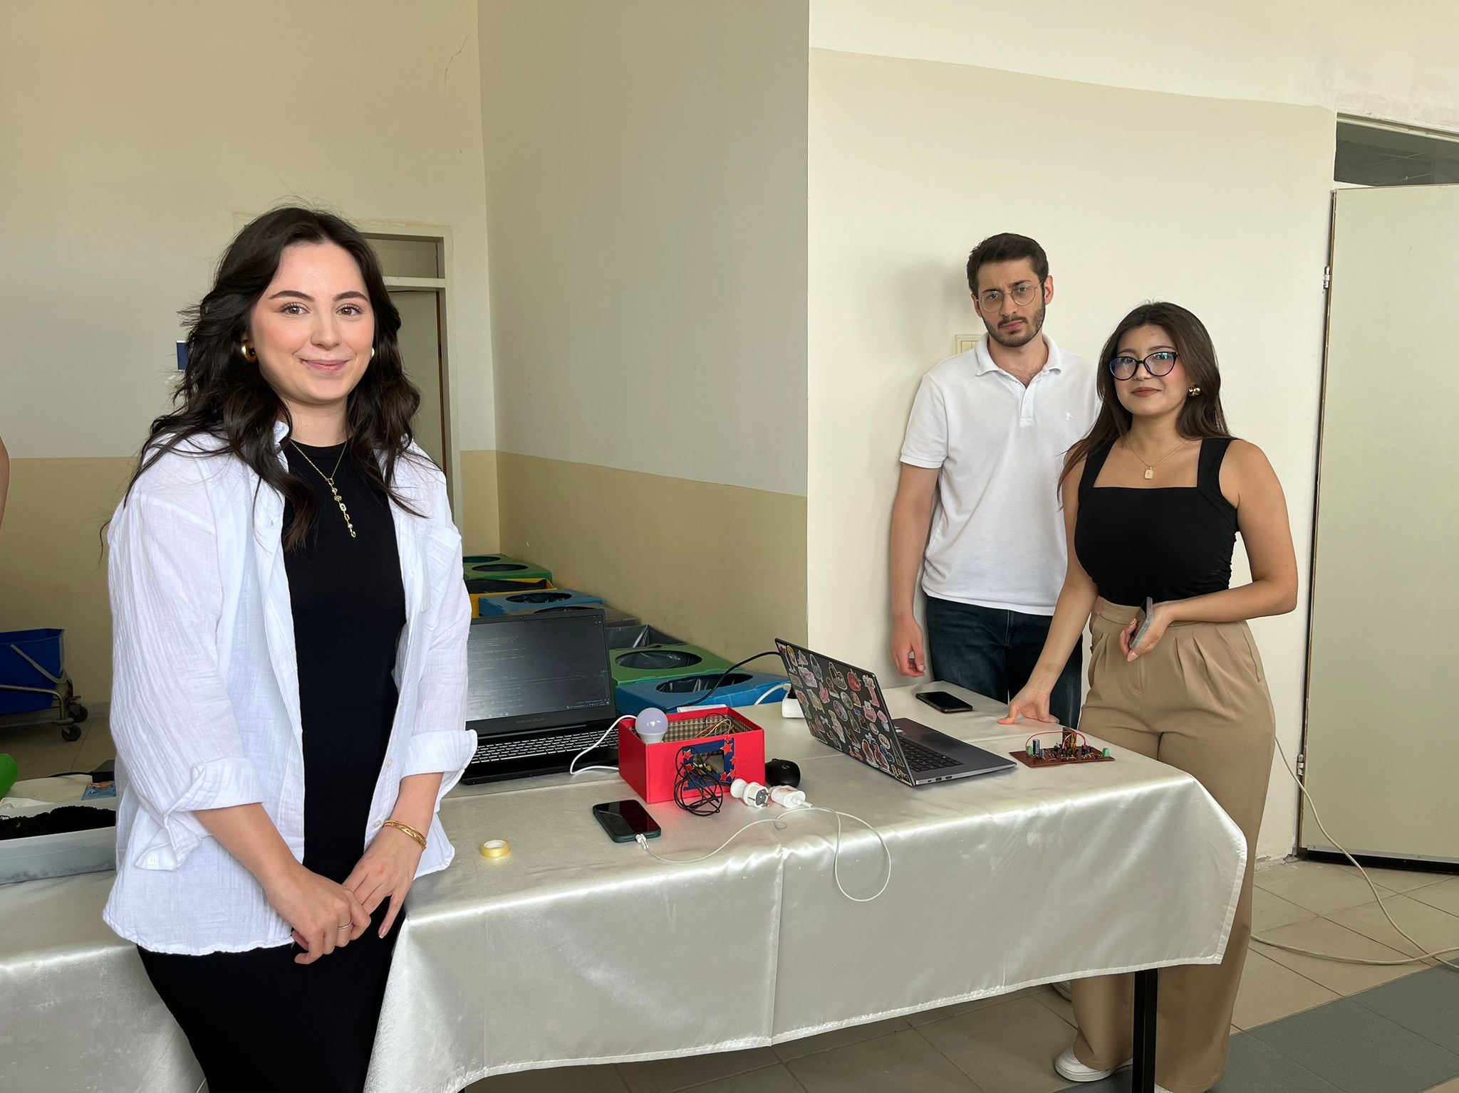
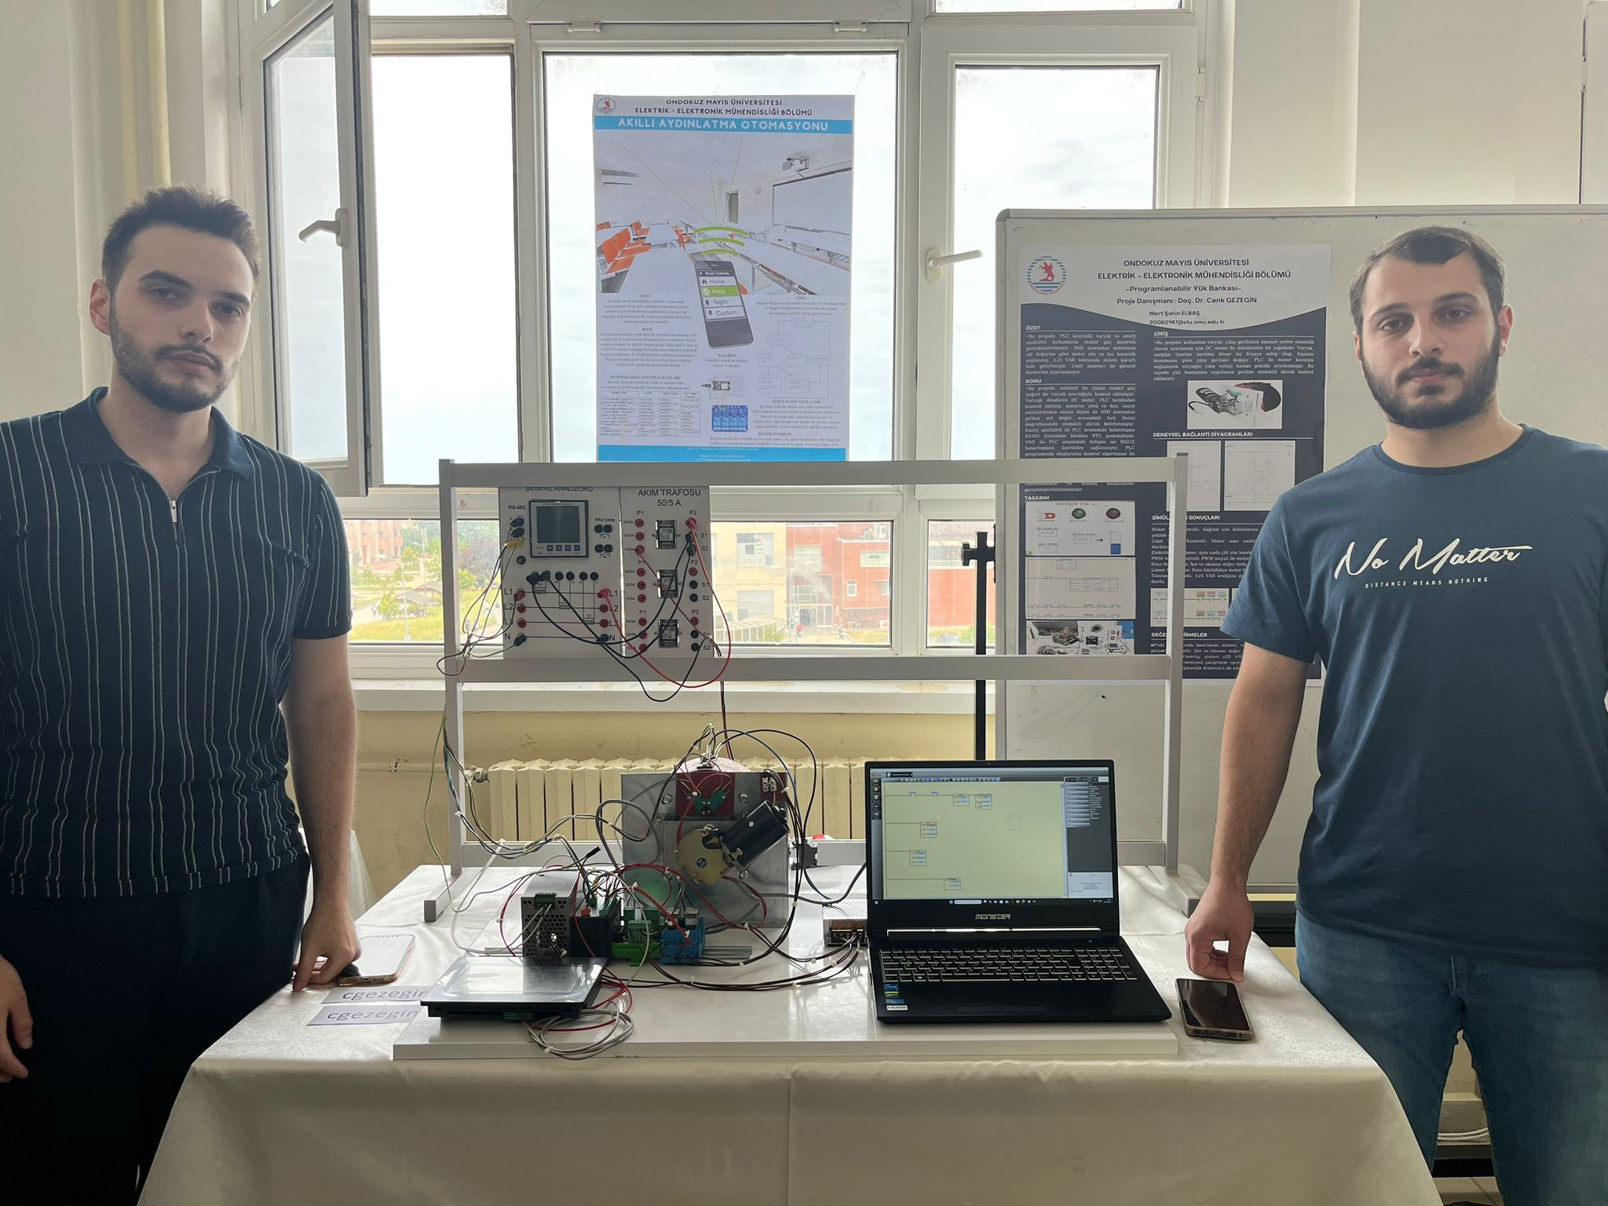
Bitirme projesi sergisi: fikirden ürüne
Öğrenciler prototiplerini akademisyenlere, öğrencilere ve ziyaretçilere açık biçimde sunuyor.
2024 FAKÜLTE SERGİSİ
40 proje
20 yarışma başvurusu
Fakülte genelindeki sergi ölçeği; EEM’de ise proje, prototip, jüri sunumu ve açık sergileme aynı üretim zincirinin parçası.
OMÜ EEM | 2023–2026
17
Notes:
Serginin öğrenciyi gerçek mühendislik iletişimine hazırladığını vurgulayın: yapılan işin yalnız çalışması değil, açıklanması, savunulması ve gösterilmesi de beklenir.
[Sources]
- 2024–2025 Bitirme Projesi Sergisi: https://eem-muhendislik.omu.edu.tr/tr/haberler/20242025-bitirme-projesileri-sergisi
- 2024 Mühendislik Fakültesi genel sergisi — 40 proje ve 20 yarışma başvurusu: https://www.omu.edu.tr/tr/icerik/haber/omu-muhendislik-fakultesi-ogrencilerinin-bolum-bitirme-projeleri-sergilendi
- Bitirme Projesi süreçleri ve jüri: https://eem-muhendislik.omu.edu.tr/tr/haberler/eem480-bitirme-projesi-hk
[/Sources]

Slide 18
Araştırmadan toplumsal etkiye
Projeler ve yayınlar dört görünür etki alanında birleşiyor.
Sağlık teknolojileri
Enerji ve elektrifikasyon
TÜSEB + biyomedikal yapay zekâ
Güç elektroniği + akıllı şebeke
Üst uzuv protezi, uzaktan hasta izleme, EMG tabanlı jest tanıma ve klinik karar desteği
Motor sürücüleri, enerji depolama, eVTOL güç üniteleri ve dağıtım sistemleri
Haberleşme ve yapay zekâ
Akıllı hareketlilik
RF + ağ + veri
Otonom sistem + kontrol
Anten tasarımı, RF-EMF analizi, kablosuz ağ güvenliği ve makine öğrenmesi
LiDAR-SLAM, tarımsal İKA, İHA ve gerçek zamanlı kontrol uygulamaları
OMÜ EEM | 2023–2026
18
Notes:
Bu slayt, tek tek proje ve yayınları aday öğrencinin anlayabileceği etki alanlarına çevirir. Bir öğrencinin aynı proje içinde birden çok ekseni birleştirebileceğini belirtin.
[Sources]
- Proje ve yayın eşleştirmeleri: https://docs.google.com/spreadsheets/d/108bM0oz7ZR0XT_FDJOGxUD_nuZiHKqrShXf7gkJE9Vs/edit
- Bölüm eğitim/araştırma kapsamı: https://eem-muhendislik.omu.edu.tr/tr/__pages/egitim/lisans
[/Sources]

Slide 19
Burada öğrencilik bir üretim yolculuğudur
Bilgi, uygulama, takım ve görünür çıktı birbirini izler.
01
02
03
04
Öğren
Uygula
Üret
Paylaş
Temel bilimler, devre, elektronik, enerji, kontrol ve haberleşme
Laboratuvarda ölç, kodla, modelle ve test et
2209, BAP ve bitirme projelerinde prototip geliştir
Sergile, yarış, yayınla ve sektörle temas kur
OMÜ EEM | 2023–2026
19
Notes:
Aday öğrenciye bölümün vaat ettiği yolculuğu dört fiille anlatın: öğren, uygula, üret ve paylaş. Önceki slaytlardaki proje, yayın ve yarışma örnekleri bu yolculuğun kanıtlarıdır.
[Sources]
- Program çıktıları: https://eem-muhendislik.omu.edu.tr/tr/egitim/program-ciktilari
- Bitirme projesi süreçleri: https://eem-muhendislik.omu.edu.tr/tr/haberler/eem480-bitirme-projesi-hk
- Öğrenci proje envanteri: https://docs.google.com/spreadsheets/d/108bM0oz7ZR0XT_FDJOGxUD_nuZiHKqrShXf7gkJE9Vs/edit
[/Sources]

Slide 20

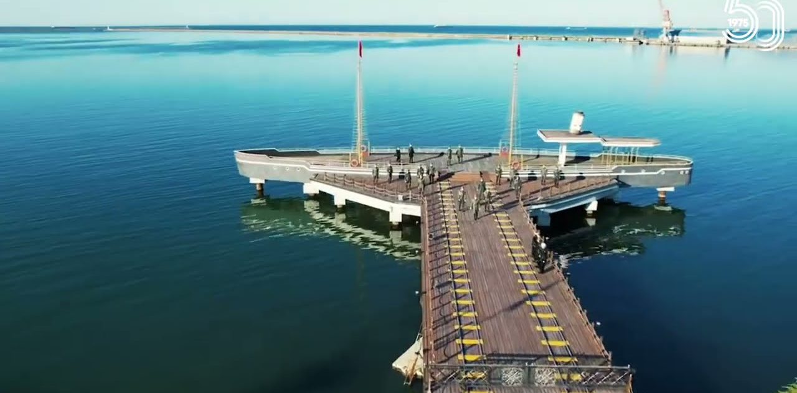
OMÜ’yü ve mühendislik ortamını izleyin
Görsellere veya bağlantı etiketlerine tıklayarak resmî videoları açabilirsiniz.
▶
▶
OMÜ Tanıtım Filmi 2026
OMÜ Tanıtım Filmi 2025
Üniversite yaşamını keşfet ↗
Kampüsü ve Samsun’u keşfet ↗
eem-muhendislik.omu.edu.tr
Instagram @omu_eem
OMÜ EEM | 2023–2026
20
Notes:
Videoları sunum sırasında açmak zorunlu değildir; adaylar ve aileler sunum sonrasında da bağlantılara tıklayabilir. İki güncel resmî film, OMÜ’nün kampüs yaşamını ve Samsun ile ilişkisini tamamlayıcı açılardan gösterir.
[Sources]
- OMÜ Tanıtım Filmi 2026: https://www.youtube.com/watch?v=EK0X5bcck1I
- OMÜ Tanıtım Filmi 2025: https://www.youtube.com/watch?v=v-fpbg1beBo
- OMÜ aday öğrenci tanıtım filmleri: https://aday.omu.edu.tr/tanitim-filmleri.php
- Bölüm video galerisi: https://eem-muhendislik.omu.edu.tr/tr/galeri/videolar
- Bölüm Instagram bağlantısı: https://www.instagram.com/omu_eem/
[/Sources]

Slide 21
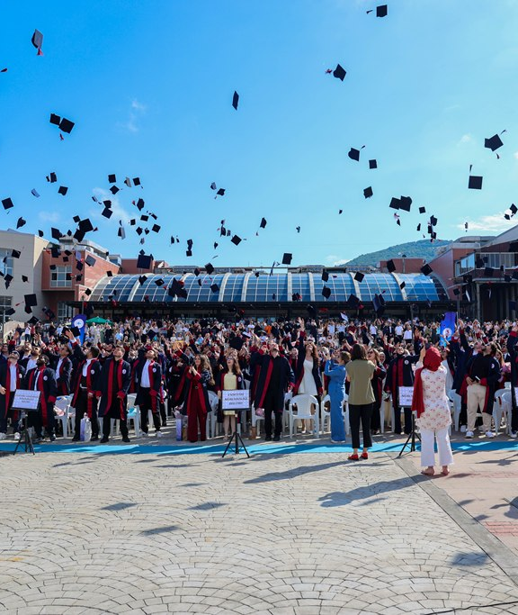
SIRA SENDE
Geleceği
burada tasarla.
Enerjiyi dönüştür. Akıllı sistemler geliştir. Haberleşmenin sınırlarını zorla.
eem-muhendislik.omu.edu.tr ↗
Mühendislik Fakültesi · Kurupelit Kampüsü · Atakum / Samsun
OMÜ EEM | 2023–2026
21
Notes:
Kapanışta aday öğrenciye somut bir çağrı yapın: merakını ve üretme isteğini, bölümün laboratuvar, proje, yarışma ve araştırma olanaklarıyla birleştirmeye davet edin.
[Sources]
- Bölüm ana sayfası: https://eem-muhendislik.omu.edu.tr/tr
- İletişim ve adres: https://eem-muhendislik.omu.edu.tr/tr/personel/akademik-personel
- Görsel: https://www.omu.edu.tr/tr/icerik/haber/muhendislik-fakultesi-mezunlarini-gelecege-ugurladi
[/Sources]

